Slide 1

데이터 시각화 & 분석 취업캠프
차기 신도시 아파트 공급을 위한 경기도 외각지역 위치 추천 &
연도별 아파트 면적 선호도 추이
MZ
출처 : https://kr.pikbest.com/powerpoint/investment-real-estate-project-planning-ppt-template_96254.html

Slide 2
01
프로젝트 개요
프로젝트 기획 배경
프로젝트 주제 선정
프로젝트 목표
구성원 및 역할
02
프로젝트 수행
데이터 수집 및 명세, 타겟
데이터 전처리
데이터 시각화
CONTENT
03
기대효과
분석을 통한 인사이트 도출
기대효과
04
개발후기 및 느낀점

Slide 3
01
프로젝트 개요

Slide 4
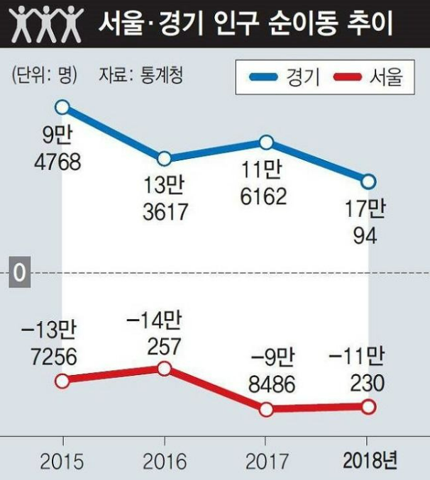
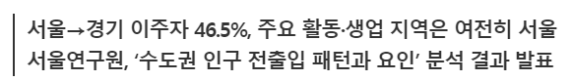
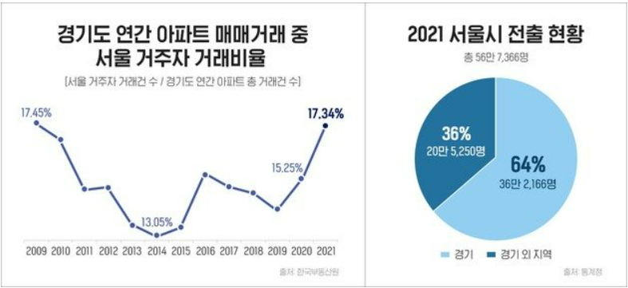
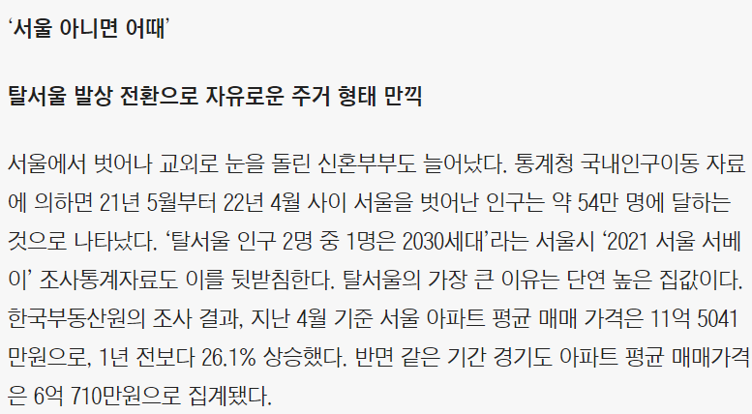
01 프로젝트 개요
01
프로젝트 기획 배경
MZ
출처：http://kienews.com/news/newsview.php?ncode=179575489599064，https://www.chosun.com/special/special_section/2022/08/18/ZBNGO73F2RHKPF5SFFON7MENDA/，https://www.donga.com/news/Economy/article/all/20220425/113060395/1：

Slide 5
01 프로젝트 개요
02
프로젝트 주제 선정
주제 변경 전
주제 변경 후
차기 신도시 아파트 공급을 위한 경기도 외곽지역 위치 추천 &
연도별 아파트 면적 선호도 추이
경기도 주택공급을 위한
주택 수요 트렌드 분석
- 탈 서울화 ↑, IN 경기↑
- 서울 생활인구가 변함X
- 경기전입 인구 수 증가
- 사회적인 수요층 다양화
기존 신도시와 개발중인 신도시 제외 가장 인프라가 좋은 지역 AHP분석을 통해 탐색
분석 결과, 상위 데이터들은 구도시들만 나올 뿐 의미 있는 데이터를 찾기 힘들었음
-AHP시 주요 변수들이 너무 복잡하여 많이 배제했기 때문에 유의미한 정보가 없었다고 판단
- 시대적 흐름과 정책을 반영한 경기도내 조사 범위 재설정
(제 1,2 순환도로 내/외부 지역 파악)
제2순 환고속도로 밖에 위치한 경기도 지역 중 인프라 수치가 높은 위치 탐색 계획
- 추가: 1,2기 신도시의 10년간 규모별 아파트 매매량을 통해서 선호도 트렌드 분석
탐색할 지리적 범위
구체화
MZ
출처 :https://www.flaticon.com/kr/free-icon/real
Notes:
주제선정배경 전 -> 후 얘기 하기
서울의 생활인구가 변함 없는 상황(서울시 생활 인구 일수별)에서 탈서울하여 in경기하는 수가 증가하고 있으며 (인구_국내인구이동통계_전출지전입지(시도)별 이동자수) 사회적으로 수요층이 다양화되고 있음
그래서 경기도 내에 기존 신도시와 개발중인 신도시 제외 가장 인프라가 좋은 지역을 AHP(계층화 분석법)로 찾기
하지만 상위 데이터들이 구도시들만 나올 뿐 의미 있는 데이터를 찾기 힘들었음
왜2순환도시지역을 찾았는지 : 신도시화 되어 있고, 차기 신도시를 찾는거기 때문에

Slide 6


01 프로젝트 개요
03
프로젝트 목표
--------------------------------------------
01
02
차기 신도시 지리적 위치 예측 및 추천
신도시 아파트 선호 면적 트렌드 파악
MZ
출처 :<a href="https://www.flaticon.com/kr/free-icons/" title="아파트 아이콘">아파트 아이콘 제작자: Rasama studio - Flaticon</a>, <a href="https://www.flaticon.com/kr/free-icons/" title="제작자: Icon Pond - Flaticon</a>

Slide 7
01 프로젝트 수행
04
구성원 및 역할
기획안 정리
PPT 작성
자료 전처리
배경자료 시각화
지리적 위치 도출
규모별 아파트 매매량 시각화
자료 전처리
배경자료 시각화
지리적 위치 도출
규모별 아파트 매매량 시각화
발표
자료 전처리
배경자료 시각화
지리적 위치 도출
규모별 아파트 매매량 시각화
이종현
여은총
문현지
MZ 조원
MZ 조장
MZ 조원
MZ

Slide 8
02
프로젝트 수행

Slide 9




02 프로젝트 수행
01
데이터 수집 및 명세, 타겟
▶ 수행도구 : Jupyter notebook
- 서울시 생활 인구 일수별 /출처:서울 열린데이터 광장
- 인구_국내인구이동통계_시군구별이동자수/출처:KOSIS
- 인구_국내인구이동통계_전출지전입지(시도)별 이동자수/출처:KOSIS
- 주택 거래 거래 규모별 매매량 통계 /출처:KOSIS
- 현거주지_선택이유주된응답_20230207113449/출처:KOSIS
- 행정구역,시설,시간대,교통수단별 접근가능시설수/출처:한국교통연구원
- 1,2기 신도시 리스트/출처:국토교통부
- 현재 공기업 개발지역 리스트/출처:LH 한국토지주택공사
- AHP_분석을_통한_신도시_입지선정_기준지표_연구 /출처: 서울 시립대
- 에너지단열경제 | 내 집 찾아 ‘탈서울’…경기도 行 인구 증가
- 조선일보 | 신혼집 트렌드로 읽는 요즘 신혼부부가 사는 법
- 동아일보 | 치솟는 집값에 탈서울↑…경기 아파트, 서울 구매자 비율 12년만에 최다
- 한겨레 | 집 찾아 서울 떠나도 절반가량은 서울 중심 생활
----------------------------------------------------------------------------------
LH한국토지주택공사,
국토교통부
경기도 외곽지역에
주택을 공급하려는 건설사
부동산 투자회사
MZ
출처 :https://www.flaticon.com/kr/free-icon/real-estate-agency_2139178?term=%EB%B6%80%EB%8F%99%EC%82%B0&related_id=2139178

Slide 10
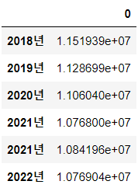
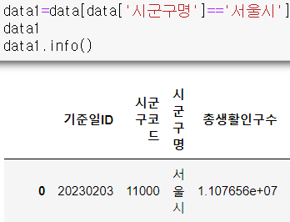
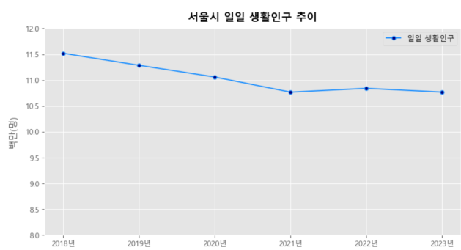
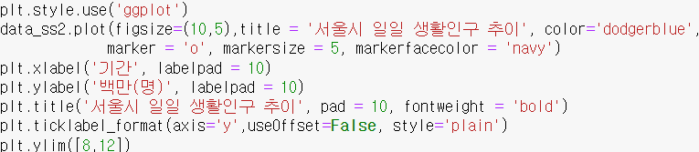
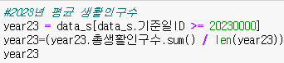
02 프로젝트 수행
02
* 서울 생활인구 : 서울시와 KT가 공공빅데이터와 통신데이터를 이용하여 추계한 서울에 존재하는 모든 인구
데이터 전처리_서울 생활 인구 추이
5) 시리즈 형태로 추출된 2018년~2023년 값을 데이터 프레임 ㅇㅇ형태로 합치기
6) 컬럼명 재지정
7) 그래프로 한눈에 보기 쉽게 소수점 자리 수 재지정
- format을 이용해 소수점 8자리 숫자까지 지정 → /1000000
→
시각화
2018년 부터 2023년까지 서울시 일일 생활인구 수는 거의 유지
1) 자치구 단위 서울생활인구 집계 자료를 csv 형태로 부름
2) 데이터 타입을 확인하고 ‘시군구명’이 서울시 인 칼럼 추출
3) 필요한 칼럼만 추출
년도별 평균 생활인구수 데이터 프레임 생성
- 년도 정보가 있는 기준일ID는 int형
- 일별로 되어있는 데이터를 해당 년도(2018년~ 2023년)로 모아
그 길이(집계 일 수)만큼 나눠 평균 인구수 추출
결과:
MZ

Slide 11
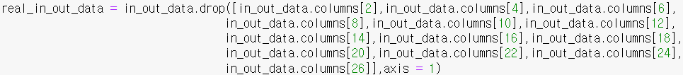
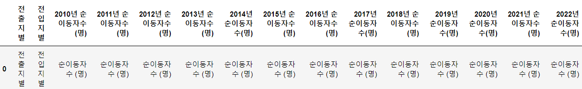
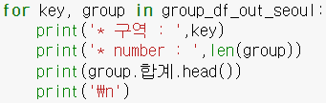
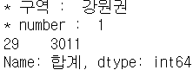
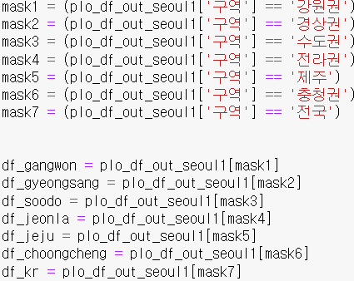
02 프로젝트 수행
02
데이터 전처리_서울 전출/경기 전입 추이(1)
5) 세종특별자치시(2012년 출범) 이전 데이터 값이 존재 하지 않아 결측치를 0으로 교체
6) 행 별 합계 칼럼 추가
7) 구역별 value 값을 확인하기 위해 그룹화
→ 결과값:
8) 구역별 전입되는 지역을 추출하여 데이터 프레임을 생성한 후,
칼럼별 합계 행 추가
1) 전출지_전입지_시도_별_이동자수 자료를 csv 형태로 부름
2) ‘순이동자수(명)’ 칼럼만 추출하여 칼럼명 교체
3) 전출지를 서울특별시로 기준하여 전국에서 오는 전입수를 추출 한 후 불필요한 칼럼 정리 (칼럼명 변경/인덱스 항목 수정)
4) ‘구역’칼럼을 추가한 뒤 구역 기준으로 정렬
MZ

Slide 12
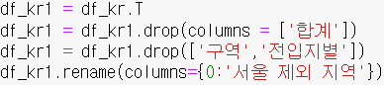
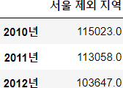
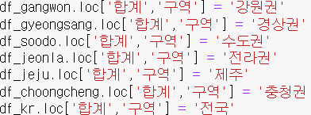
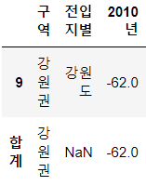
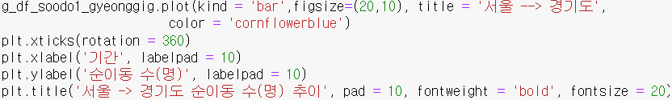
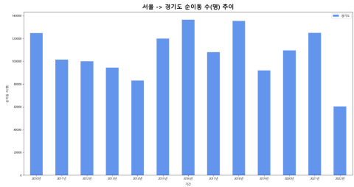
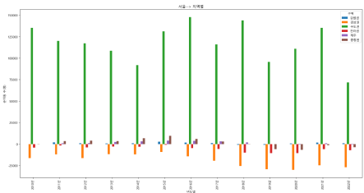
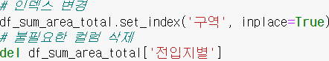
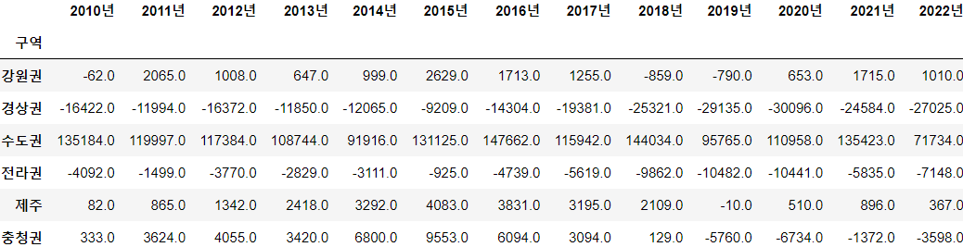
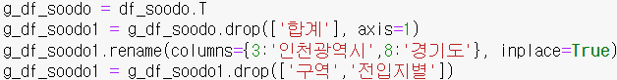
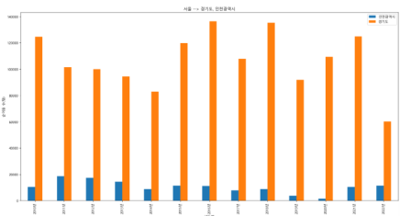
02 프로젝트 수행
02
데이터 전처리_서울 전출/경기 전입 추이(2)
11) 년도별로 보기 쉽게 트랜스하여 전국 합계 데이터 프레임 생성
12) 시각화
- 서울 → 경기도 순 이동수 (지속적인 탈 서울화 진행)
- 서울 → 서울제외 지역별 순 이동수 (수도권 유입 압도적)
- 서울 → 수도권:경기도, 인천 순 이동수 (수도권: 경기 유입 압도적)
9) [합계,구역]value에 ‘구역명’추가
구역별 합계 행만 모은 데이터프레임 생성 후 정리
(인덱스 변경, 불필요한 칼럼 삭제, ‘전국’행 삭제)
MZ

Slide 13
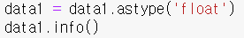
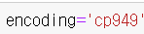
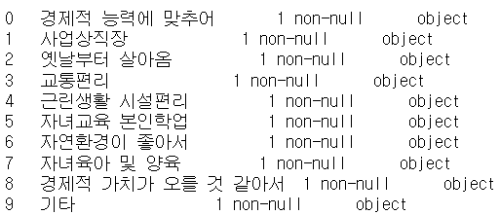
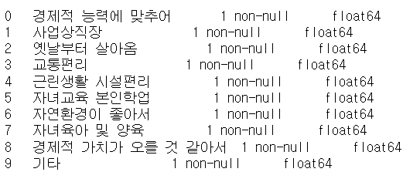
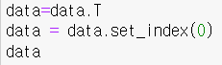
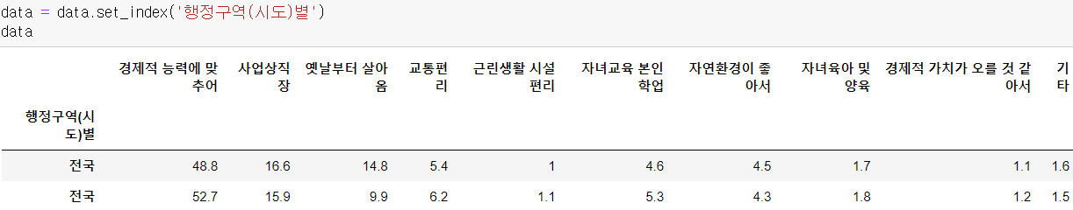
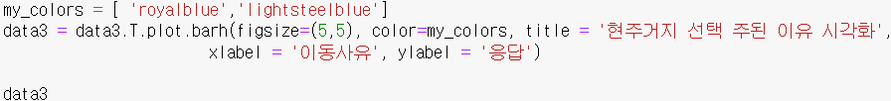
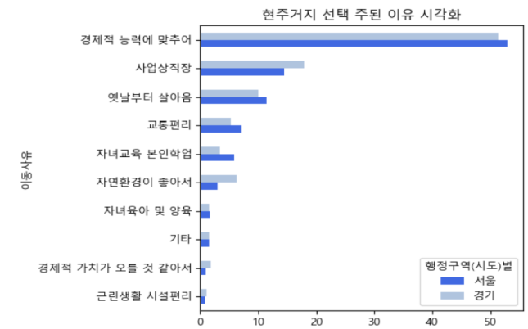
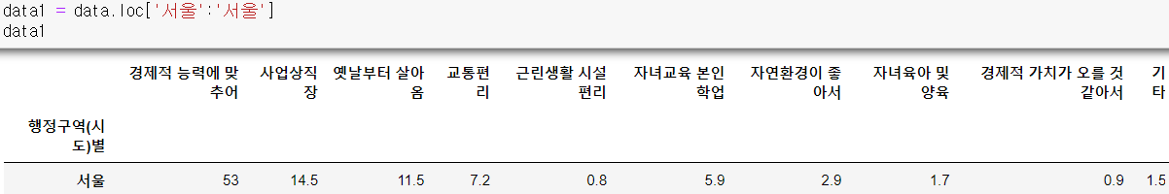
02 프로젝트 수행
02
데이터 전처리_현 거주지 주된 선택이유
6) 계산하기 용이하게 문자형 데이터를 실수형 데이터로 변환
→
7) 인덱스가 ‘경기’인 행 모아 5,6번 반복
8) 서울, 경기 데이터 프레임 합치기/정렬/시각화
- 경제적 이유가 약 50% 압도적
1) 현 거주지 선택이유 주된 응답 자료를 csv 형태로 부름
한글 파일로 불러오기 위해 :
2) 불러온 데이터 파일의 행,열을 뒤집어 칼럼 새로 지정
3) 불필요한 칼럼제거
4) ‘행정구역(시도)별’ 칼럼을 인덱스로 변경
5) 인덱스가 ‘서울’이면서 평균수치가 표현된 행 추출
MZ

Slide 14
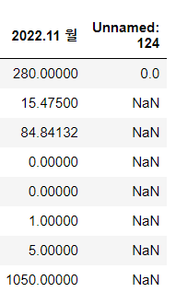
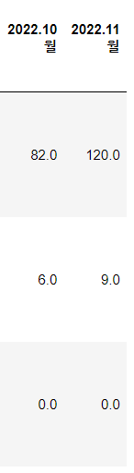
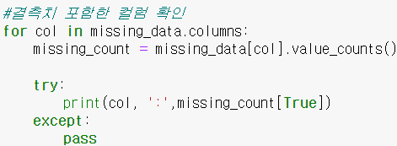
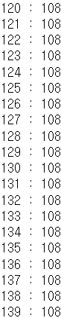
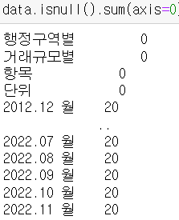
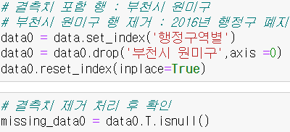
02 프로젝트 수행
02
데이터 전처리_신도시 아파트 매매거래량 추이(1) (규모별)
결측치만 있는 관측값(missing_data) 을 트랜스 시켜 새로운 데이터 프레임 저장
(T : For문으로 칼럼을 불러 확인하기 용이하고, 지울 때도 칼럼으로 접근하기 좋기 때문)
For문을 이용하여 missing_data.columns의 각 칼럼을 value_counts()로 True와 False의 갯수를 시리즈로 저장하고, True가 존재하면 True 값을 반환, 아니면 pass하도록 코드를 작성
결과는 결측치가 있는 칼럼들이 나오고 결측치의 수가 보여짐
5) data의 결측치 값은 부천시 원미구 였고 해당 지역은 2016년에 행정구가 폐지 되었으므로 행을 삭제하고 새로운 데이터 프레임에 저장
해당 파일을 csv 형태로 불러와 데이터 프레임에 저장
데이터정보확인(dscribe,columns, 항목 칼럼 unique)
불필요한 칼럼 ‘Unnamed:124’제거
→
4) 데이터프레임 정보 재확인
- value_counts:
- 결측치 유무 isnull로 확인 (칼럼당 결측치 수 확인 가능)
MZ

Slide 15
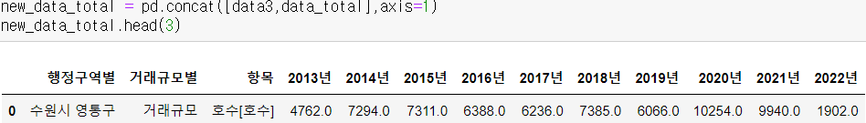
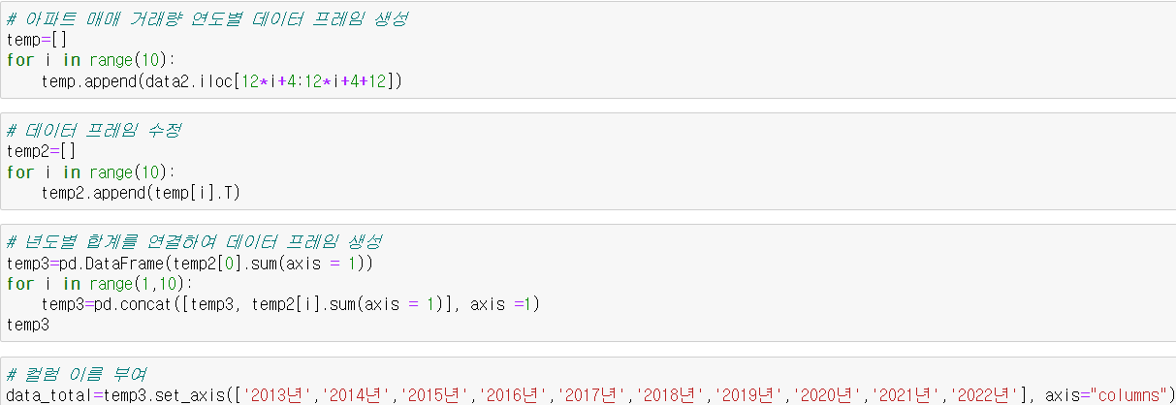
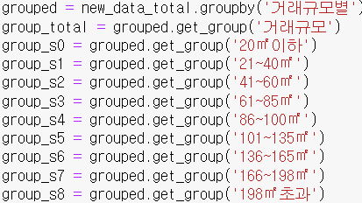
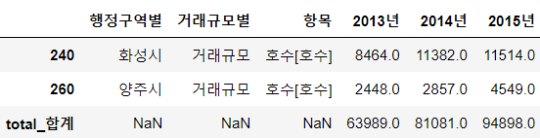
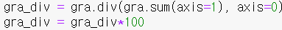
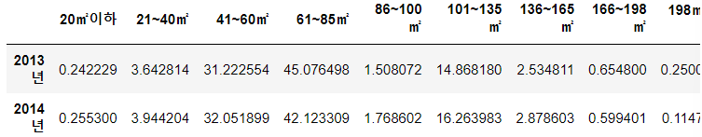
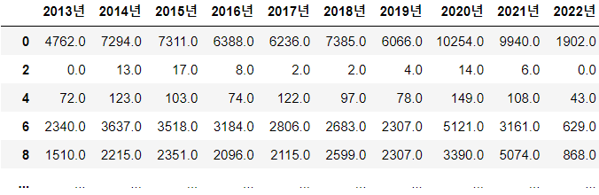
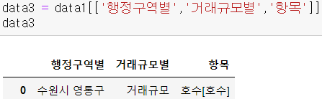
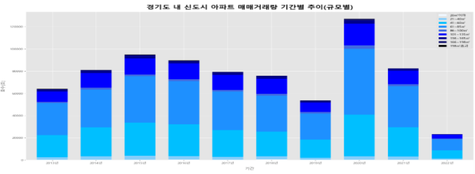
02 프로젝트 수행
02
데이터 전처리_신도시 아파트 매매거래량 추이(2) (규모별)
9) 8번의 두개 데이터 프레임을 연결
해당 데이터 프레임을 거래규모별로 그룹화 한 합계 행 생성
규모별 합계 행만 추출하여 새로운 데이터 프레임 생성/정리
규모 구간별 비율 계산
시각화 : 61~85m², 41~61m² 순으로 매년 약 70~80%를 차지
단위 칼럼에서 단위가 ‘천㎡‘ 는 필요가 없으므로 제거
아파트 매매 거래량 연도별 데이터 프레임 생성 및 수정
Concat한 아파트 매매 거래량 순서대로 년도 별 합계 데이터 프레임 생성 후 원하는 칼럼 추출 (행정구역별, 거래규모별, 항목)
MZ

Slide 16
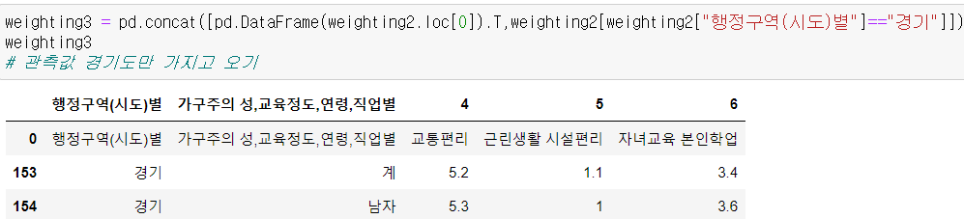




02 프로젝트 수행
02
데이터 전처리_가중치계산
5) 관측값이 경기도값만 불러오기
6) 수치는 문자형이므로 숫자형으로 바꿈
3개의 수치의 비율을 가중치로 설정
- 교통편리 가중치 : 0.53608247
- 근린생활시설편리 가중치 : 0.1134020618
- 자녀교육 본인학업 : 0.3505154639
현 거주지 선택이유 주된 응답 자료를 csv 형태로 부름
한글 파일로 불러오기 위해 :
288개의 행과 13개의 컬럼으로 이루어짐 :
2) 결측치 확인, NaN값으로 교체 , 데이터 타입도 확인
3) 첫번째 행을 컬럼으로 지정
4) 필요한 칼럼만 추출해서 새로운 데이터 프레임 선언
MZ

Slide 17






02 프로젝트 수행
02
데이터 전처리_교통접근성(1)
6) 문자열로 된 ‘시설수’칼럼을 실수로 변환
7) 15분 단위로 나누어진 시설수의 각 범주에 가중치
부여 후 총합에 대한 칼럼을 추가
ex)15분 이내 시설수4, 30분 이내 시설수3, 45분 이내 시설수2 …
8) ‘교통수단’기준으로 그룹화 (승용차그룹/대중교통,도보그룹)
교통접근성 데이터 csv파일로 불러오기
데이터 타입 확인 데이터 프레임 shape 확인
경기도 자료만 가지고 오기
필요한 칼럼만 가지고 오기
칼럼중 전체 값만 가진 행 추출
→
전체, 오전, 오후 값 중 전체값 행만 추출
MZ

Slide 18







02 프로젝트 수행
02
데이터 전처리_교통접근성(2)
12) 승용차 그룹에서 동일 행정구역인 행은 인프라 지수값, ㅇㅇ승용차 , 대중교통, 합계컬럼을 추가한 데이터 프레임 생성
13) 11,12의 두 데이터프레임을 합치고 내림차순 정렬
14) 행정구역코드를 컬럼으로 변경, 인덱스는 순위로 생성 (결론도출)
두 그룹을 ‘시설물 대분류 기준’으로 한번 더 그룹화
(교육시설, 근린시설, 광역교통시설)
10) 두 그룹의 시설에 따른 가중치를 각 시설에 곱한 값의
총합에 동일한 음/면/동이면 더해서 새로운 표 생성
11) 승용차그룹의 토탈값과 대중교통/도보 그룹의 토탈값의
합계를 컬럼으로 가지는 데이터프레임 생성
MZ

Slide 19

02 프로젝트 수행
03
데이터 시각화_서울시 일일 생활 인구 추이
* 서울 생활인구 : 서울시와 KT가 공공빅데이터와 통신데이터를 이용하여 추계한 서울에 존재하는 모든 인구
2018년부터 2023년까지 서울시 일일 생활인구는 약하게 감소하였지만,
감소폭이 약 70만명 정도로 작기 때문에 서울시 일일 생활인구 수는 거의 유지된다고 볼 수 있음.
MZ

Slide 20

02 프로젝트 수행
03
데이터 시각화_서울시 전출, 전국 전출 순이동 수(명) 추이
2010년부터 2022년까지 서울에서 전출하여 전국으로 전입하는 수를 나타냄.
년도별 순이동 수(명)의 절댓값의 차이는 있으나 꾸준히 양의 값을 보임.
따라서, 지속적으로 탈서울화가 진행되고 있음을 알 수 있음.
* 순이동 수 = 전출 – 전입
MZ
Notes:
주제선정배경 전 -> 후 얘기 하기
서울의 생활인구가 변함 없는 상황(서울시 생활 인구 일수별)에서 탈서울하여 in경기하는 수가 증가하고 있으며 (인구_국내인구이동통계_전출지전입지(시도)별 이동자수) 사회적으로 수요층이 다양화되고 있음
그래서 경기도 내에 기존 신도시와 개발중인 신도시 제외 가장 인프라가 좋은 지역을 AHP(계층화 분석법)로 찾기
하지만 상위 데이터들이 구도시들만 나올 뿐 의미 있는 데이터를 찾기 힘들었음

Slide 21

02 프로젝트 수행
03
데이터 시각화_서울시 전출, 전국 지역별 순이동 수(명) 추이
서울로부터의 전국 지역(강원권, 경상권, 수도권, 전라권, 제주, 충청권)으로의 순이동 수(명)를 보여줌.
탈서울하여 수도권, 제주로의 이동이 있음을 확인할 수 있으며, 수도권으로의 유입이 압도적으로 큰 수를 차지함.
경상권, 전라권에서는 오히려 서울로 유입되고 있음을 확인할 수 있음.
* 순이동 수 = 전출 – 전입
MZ
Notes:
주제선정배경 전 -> 후 얘기 하기
서울의 생활인구가 변함 없는 상황(서울시 생활 인구 일수별)에서 탈서울하여 in경기하는 수가 증가하고 있으며 (인구_국내인구이동통계_전출지전입지(시도)별 이동자수) 사회적으로 수요층이 다양화되고 있음
그래서 경기도 내에 기존 신도시와 개발중인 신도시 제외 가장 인프라가 좋은 지역을 AHP(계층화 분석법)로 찾기
하지만 상위 데이터들이 구도시들만 나올 뿐 의미 있는 데이터를 찾기 힘들었음

Slide 22

02 프로젝트 수행
03
데이터 시각화_서울시 전출, 수도권 전출 순이동 수(명) 추이
서울로부터의 수도권(경기도, 인천광역시)으로의 순이동 수(명)를 보여줌.
수도권 지역 중에서도 경기도 지역으로의 순이동 수가 압도적으로 많음.
작년을 제외하면 서울에서 경기도로 유입되는 순이동 수는 최소 8만명 이상임.
* 순이동 수 = 전출 – 전입
MZ
Notes:
주제선정배경 전 -> 후 얘기 하기
서울의 생활인구가 변함 없는 상황(서울시 생활 인구 일수별)에서 탈서울하여 in경기하는 수가 증가하고 있으며 (인구_국내인구이동통계_전출지전입지(시도)별 이동자수) 사회적으로 수요층이 다양화되고 있음
그래서 경기도 내에 기존 신도시와 개발중인 신도시 제외 가장 인프라가 좋은 지역을 AHP(계층화 분석법)로 찾기
하지만 상위 데이터들이 구도시들만 나올 뿐 의미 있는 데이터를 찾기 힘들었음

Slide 23

02 프로젝트 수행
03
데이터 시각화_현주거지 주된 선택 이유
서울시 및 경기지역 거주민을 대상으로 한 현주거지를 선택한 주된 이유에 대한 답변.
지역별 미미한 차이는 있으나, 경제적인 이유가 약 50%를 차지할 정도로 압도적임.
경제적 이유 외 교통편리, 교육, 근린시설 등 인프라가 선택 이유를 차지함.
MZ
Notes:
주제선정배경 전 -> 후 얘기 하기
서울의 생활인구가 변함 없는 상황(서울시 생활 인구 일수별)에서 탈서울하여 in경기하는 수가 증가하고 있으며 (인구_국내인구이동통계_전출지전입지(시도)별 이동자수) 사회적으로 수요층이 다양화되고 있음
그래서 경기도 내에 기존 신도시와 개발중인 신도시 제외 가장 인프라가 좋은 지역을 AHP(계층화 분석법)로 찾기
하지만 상위 데이터들이 구도시들만 나올 뿐 의미 있는 데이터를 찾기 힘들었음

Slide 24

02 프로젝트 수행
03
데이터 시각화_경기도 내 신도시 아파트 매매거래량 추이 (규모별)
2013년부터 2022년, 전용면적별 경기도 내 신도시 아파트 매매거래량 추이임.
61~85m², 41~61m² 순으로 거래량의 매년 약 70~80%를 차지하고 101~135m²가 약 15%를 차지함.
MZ
Notes:
주제선정배경 전 -> 후 얘기 하기
서울의 생활인구가 변함 없는 상황(서울시 생활 인구 일수별)에서 탈서울하여 in경기하는 수가 증가하고 있으며 (인구_국내인구이동통계_전출지전입지(시도)별 이동자수) 사회적으로 수요층이 다양화되고 있음
그래서 경기도 내에 기존 신도시와 개발중인 신도시 제외 가장 인프라가 좋은 지역을 AHP(계층화 분석법)로 찾기
하지만 상위 데이터들이 구도시들만 나올 뿐 의미 있는 데이터를 찾기 힘들었음

Slide 25
03
기대효과

Slide 26

03 기대효과
01
분석을 통한 인사이트 도출_ 지리적위치
수도권 제 2차 순환 고속도로 외 경기지역 중에서 차기 신도시 위치를 선정
수도권 제 2차 순환 고속도록 내부지역의 경우
많은 지역이 개발중/개발완료.
개발중/개발완료가 아닌 지역 또한 이미 포화상태임.
수도권 제 1차 순환 고속도로
수도권 제 2차 순환 고속도로
수도권 제 2차 순환도로 외부지역 선정
신도시는 점점 경기도 외곽지역으로 선정되는 경향이 있음.
지역내에서 교통/근린/교육 시설 수에 도달 가능한 시간(구간)을 기준으로 인프라를 수치화하였으며, 이 수치를 기준으로 순위를 매겨 선정함.
상위권이지만 이미 포화상태인 지역(신도시 개발이 어려운)은 제외함.
MZ
Notes:
4. 분석의 기대효과:
1) 서울의 인구포화문제 완화 및 주거비 부담 완화에 기여
2) 현시점 차기 경기도내 신도시 지역 후보를 예상하여 경기도 내에 주택을 공급하려는 건설사에 수요층의 요구(지리적 위치 와 면적)를 알맞은 모델로 제시

Slide 27

03 기대효과
01
분석을 통한 인사이트 도출_ 지리적위치
수도권 제 1차 순환 고속도로
수도권 제 2차 순환 고속도로
선정한 지리적 위치
MZ
Notes:
4. 분석의 기대효과:
1) 서울의 인구포화문제 완화 및 주거비 부담 완화에 기여
2) 현시점 차기 경기도내 신도시 지역 후보를 예상하여 경기도 내에 주택을 공급하려는 건설사에 수요층의 요구(지리적 위치 와 면적)를 알맞은 모델로 제시

Slide 28
03 기대효과
01
분석을 통한 인사이트 도출_ 신도시 아파트 면적 선호도
아파트 면적 선호도 파악
아파트 매매거래량 추이 (규모별)
지역 : 경기도 내 신도시 아파트
(제 2차 순환도로 내부)
주택 유형 : 아파트
(신도시 공급을 위한 주택 유형)
- 9 구간 : 20m²이하, 21~40 m² , 41~60 m² , 61~85 m² , 86~100 m² , 101~135 m² 166~198 m² , 198 m² 초, 136~165 m²
규모 구간별 선호도
1위. 61~85 m² : 약 45% 차지
2위. 41~60 m² : 약 30% 차지
3위. 101~135 m² : 약 15% 차지
MZ
Notes:
4. 분석의 기대효과:
1) 서울의 인구포화문제 완화 및 주거비 부담 완화에 기여
2) 현시점 차기 경기도내 신도시 지역 후보를 예상하여 경기도 내에 주택을 공급하려는 건설사에 수요층의 요구(지리적 위치 와 면적)를 알맞은 모델로 제시

Slide 29


03 기대효과
01
분석을 통한 인사이트 도출_ 분석 결과
지리적 위치
아파트 면적
평택시 (신평동 부근, 팽성읍)
40~85m²
안성시 (공도읍 부근)
101~135 m²
MZ
출처 :https://www.flaticon.com/kr/free-icon/real-estate-agency_2139178?term=%EB%B6%80%EB%8F%99%EC%82%B0&related_id=2139178, https://www.seoul.co.kr/news/newsView.php?id=20220908500116
Notes:
4. 분석의 기대효과:
1) 서울의 인구포화문제 완화 및 주거비 부담 완화에 기여
2) 현시점 차기 경기도내 신도시 지역 후보를 예상하여 경기도 내에 주택을 공급하려는 건설사에 수요층의 요구(지리적 위치 와 면적)를 알맞은 모델로 제시

Slide 30






03 기대효과
02
기대효과
건설사에 정보 제공
01
현시점 차기 경기도내 신도시 지역 후보를 예상하여 경기도 내에 아파트를 공급하려는 건설사에 수요층의 요구(지리적 위치와 면적)를 알맞은 모델로 제시
서울 인구포화문제 개선
02
서울의 인구포화문제 완화 및 주거비 부담 완화에 기여
MZ
출처 :http://www.ftoday.co.kr/news/articleView.html?idxno=248311,https://search.naver.com/search.naver?sm=tab_hty.top&where=image&query=%EC%84%9C%EC%9A%B8&oquery=%EA%B1%B4%EC%84%A4&tqi=h%2BfC6s
Notes:
4. 분석의 기대효과:
1) 서울의 인구포화문제 완화 및 주거비 부담 완화에 기여
2) 현시점 차기 경기도내 신도시 지역 후보를 예상하여 경기도 내에 주택을 공급하려는 건설사에 수요층의 요구(지리적 위치 와 면적)를 알맞은 모델로 제시

Slide 31
04
개발후기 및 느낀점

Slide 32
04 개발후기 및 느낀점
여 은 총
'세미프로젝트는 전처리과정만 다룰 것이다'는 예상과는 다르게 기획안부터 전처리, PPT 까지 전체적인 분석과정을 짧게 경험할 수 있었습니다. 특히 데이터 전처리 과정의 경우, 1달이 넘게 배워왔던 이론을 실제로 적용해보았습니다. 자주 등장하는 Error덕분에 수업자료를 찾아보며 내 손으로 직접 처리하는 방법도 익힐 수 있었습니다.
첫 프로젝트 그리고 짧은 프로젝트였지만, 강사님과 FT님의 적극적인 도움으로 전체적인 과정을 경험할 수 있는 좋은 기회였습니다. 앞으로 다른 프로젝트를 시작함에 두려움이 없이 자신감있게 임할 수 있을 것 같습니다.
이 종 현
왜 교수님이 부동산 관련 주제를 저희가 선정했을 때 걱정스러운 말투였는지 자료조사를 하면서 이해가 갔고 왜 교수님이 주제를 계속 더 구체적으로 하라 했는지 EDA 계속하다 보면서 느꼈고 왜 교수님이 이 변수들만 고려하는 것이 부족한 것인지 EDA 중간 결과를 보면서 느꼈습니다. 미니 프로젝트 과정 중 조장님과 조원분의 도움으로 잘 마무리 한점 정말로 감사함을 느꼈습니다.
문 현 지
단순히 강의시간 때 강사님의 코드를 따라 전처리를 했을 때와 스스로 주제를 선정하고 해당 데이터를 찾고 분석 할 때는 차원이 다른 생각과 분석능력 또는 여러 함수 적용 능력이 필요하다는 것을 느꼈습니다.
이 프로젝트를 계기로 내가 어느 부분이 부족한지 (예를 들면 메소드구조)를 자세하게 느낄 수 있어서 어느 부분을 더 집중적으로 공부를 해야 할 지 알 수 있었습니다. 다음 프로젝트 때는 더욱 더 발전된 실력을 갖추고 나아가야겠다는 다짐도 할 수 있는 좋은 기회였습니다.
MZ

Slide 33
THANKS

